Slide 1
经传多赢
短线突击营
经传多赢
短线突击营
.
每周日至周四 19:30-20:15 火爆开讲

Slide 2

券商大涨
题材轮动
主讲老师
罗雪奎
课程日期
2025.9.29
投顾执业编号
A1120616080001
基金从业编号
A20250619001216
中国·广州

Slide 3
PART 01
大 盘

Slide 4
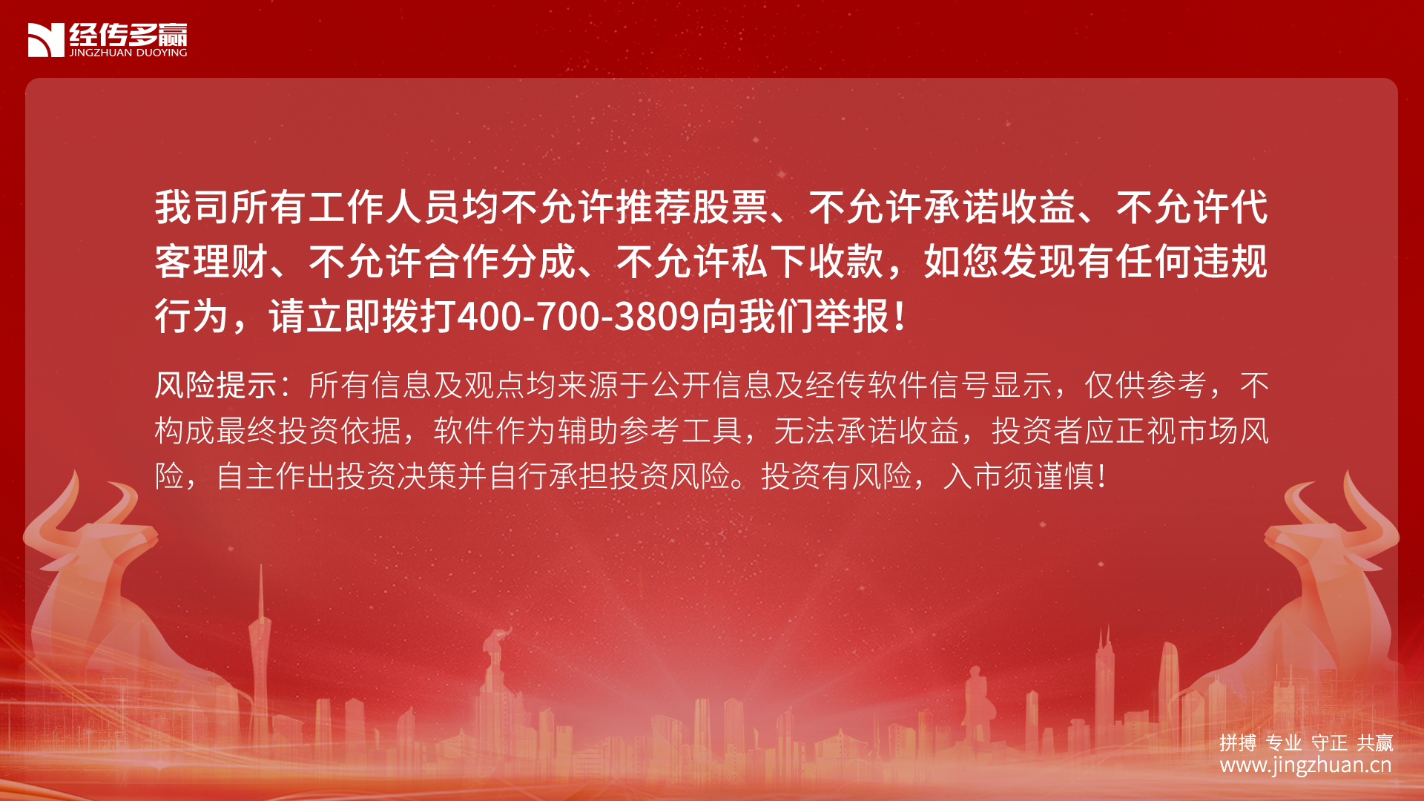
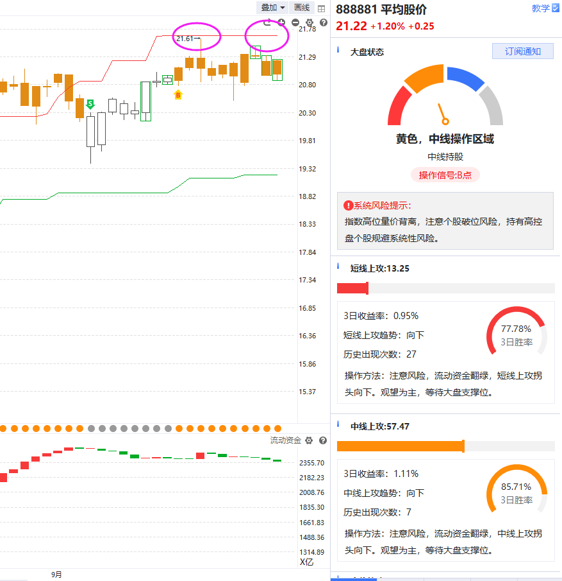
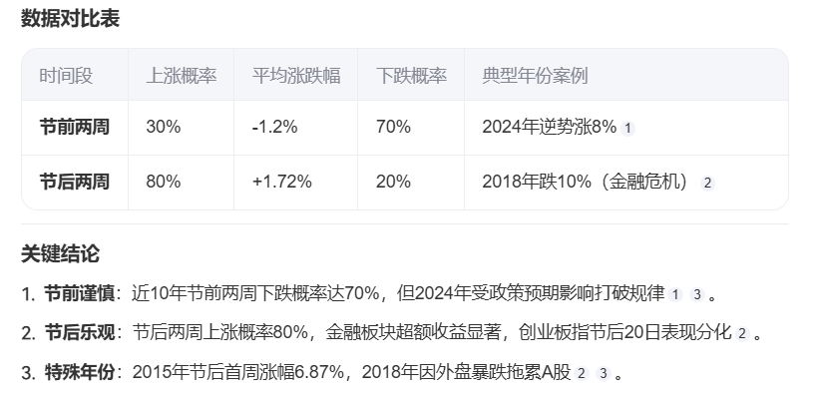
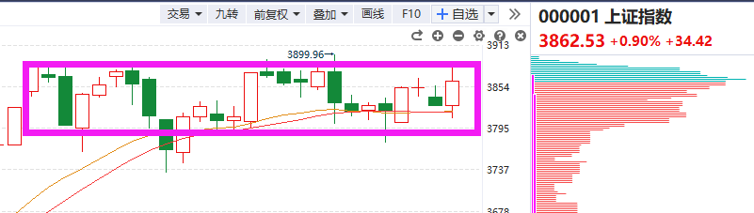
大盘：牛线压力+死叉+节前效应
题材：
①高标双头构筑
②资金翻绿
③节前效应题材注意分化

Slide 5
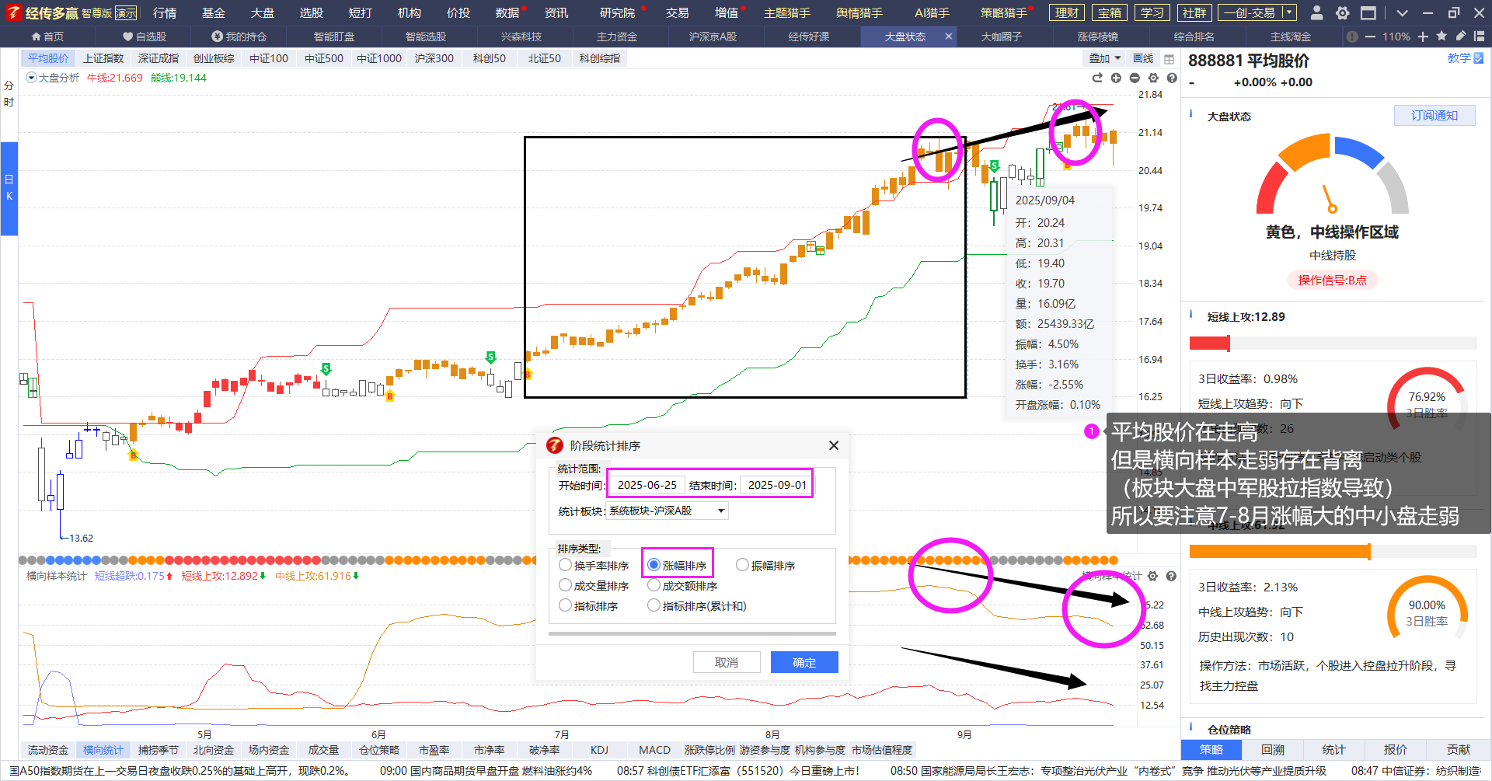
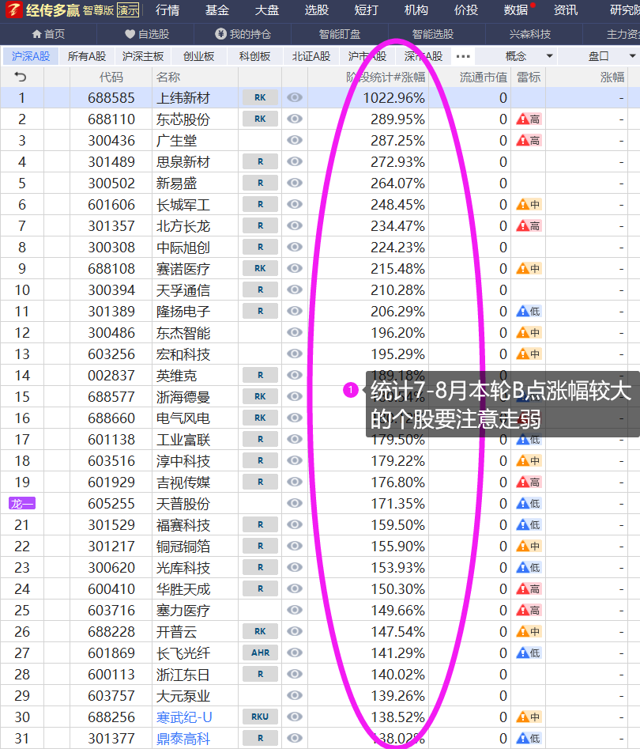
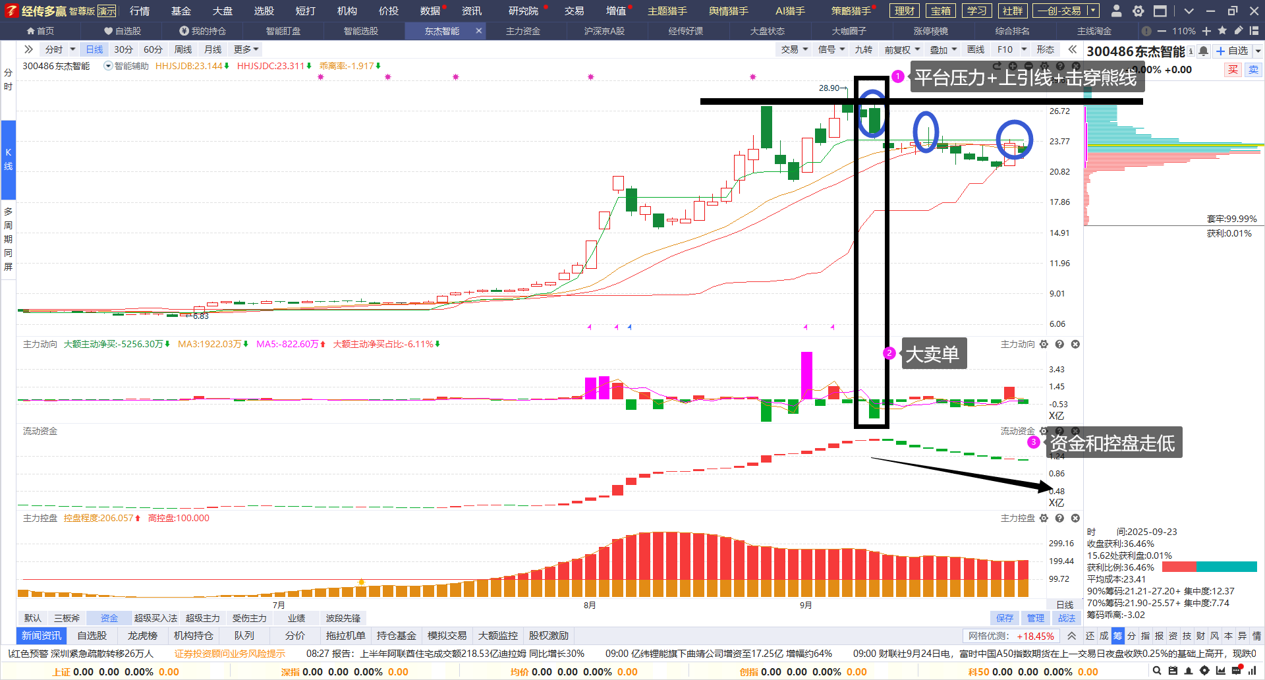
大盘缩量，规避波段高标

Slide 6
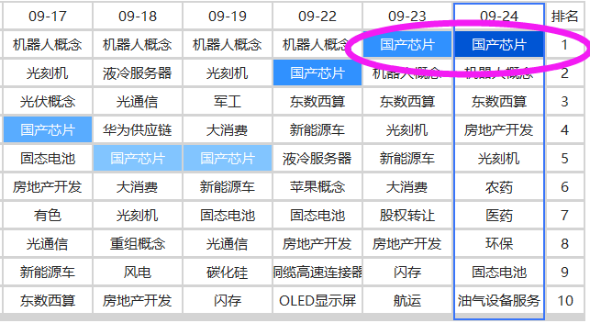
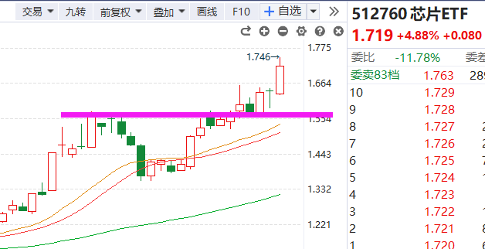
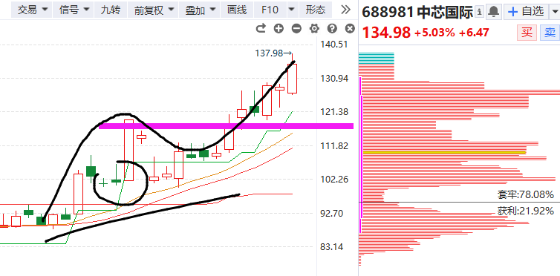
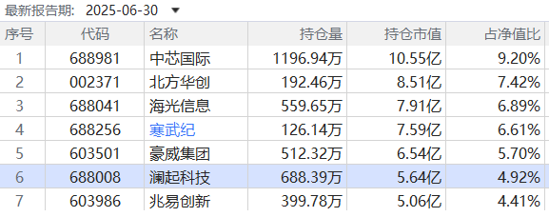
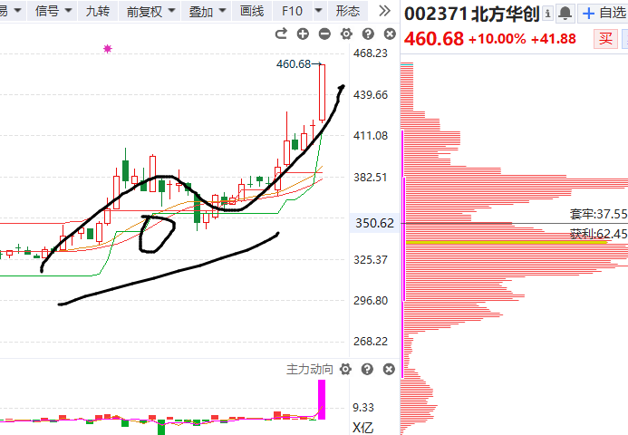
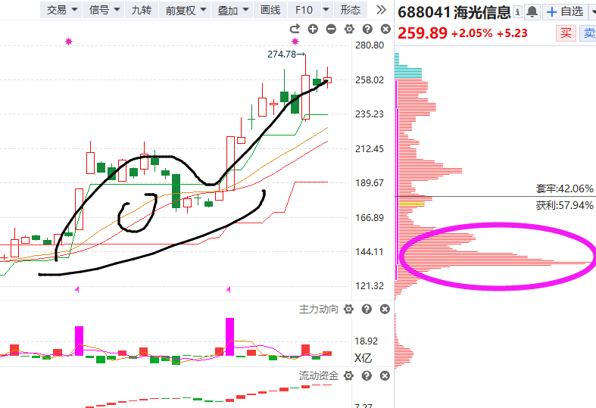
看点一：ETF选大市值中军（芯片）
选芯片ETF重仓股中
突破前高的（老鸭头）

Slide 7
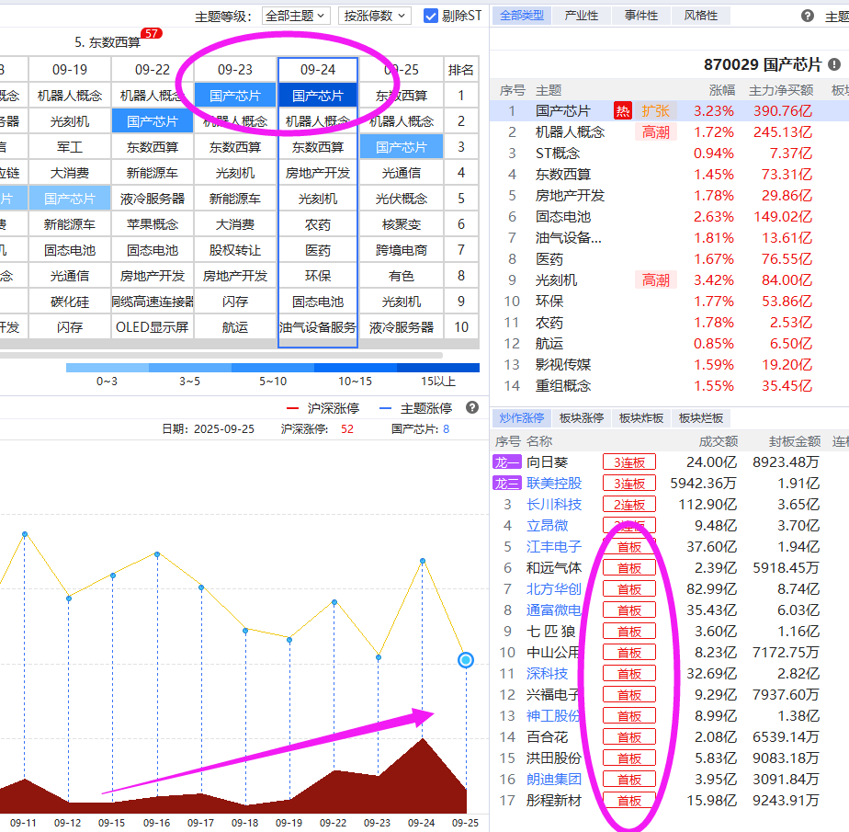
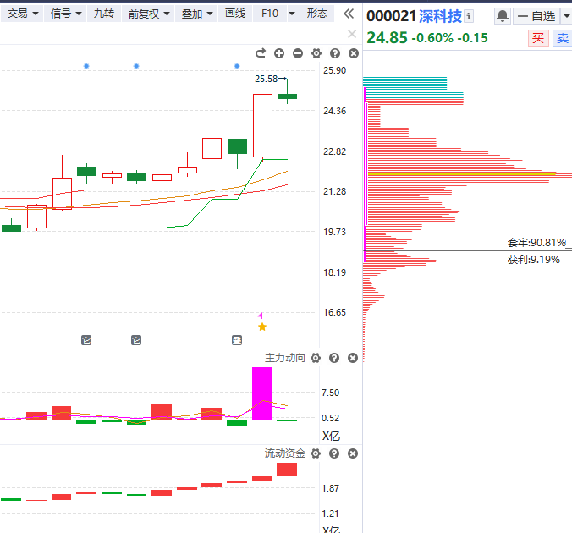
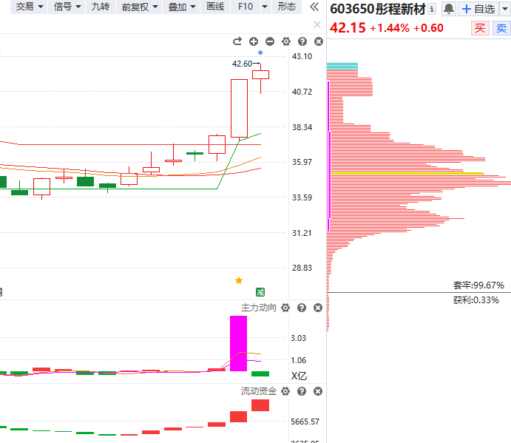
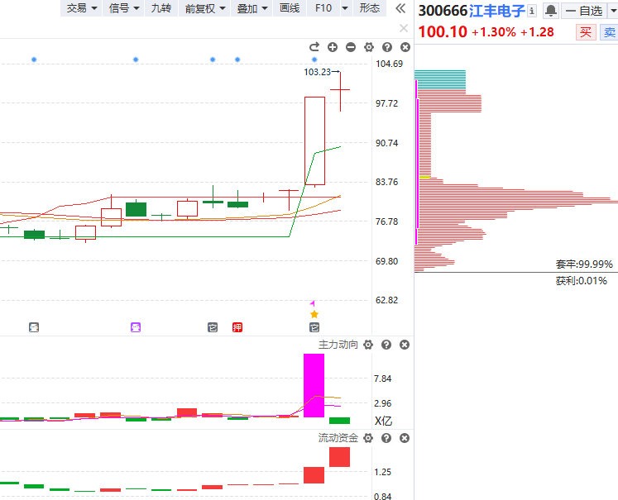
看点二：风口回档（9.24芯片）

Slide 8
PART 02
下周看点

Slide 9
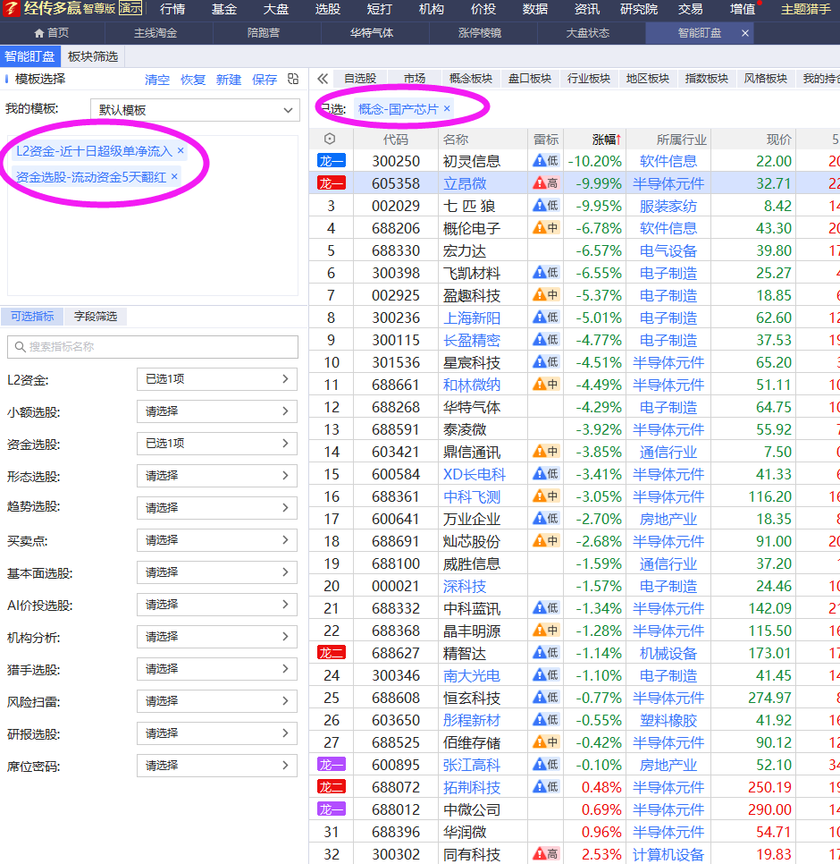
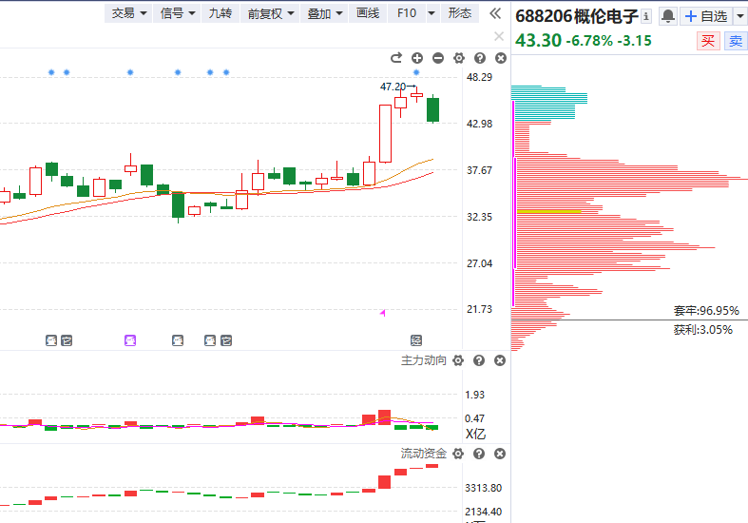
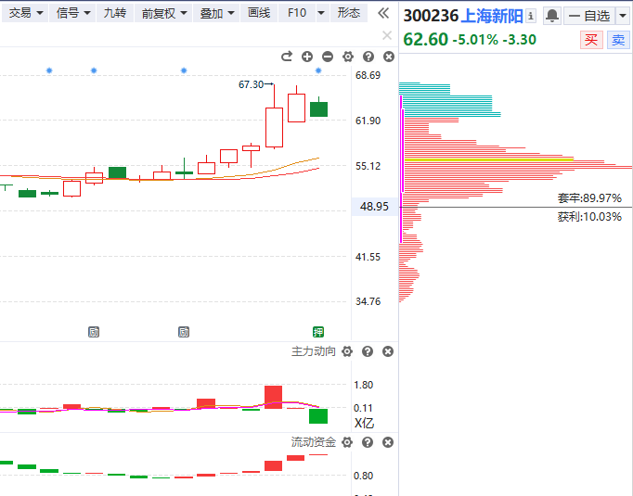
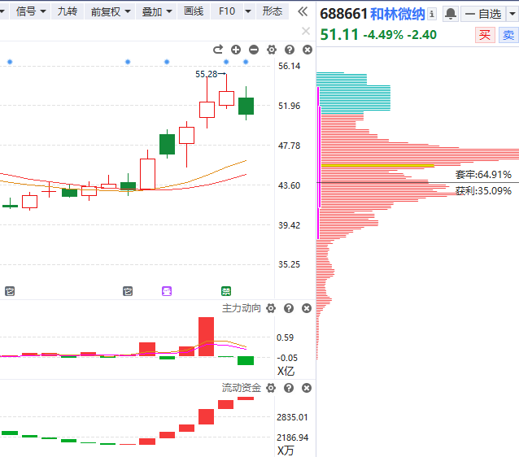
芯片的回档
目前市场只有芯片涨潮，
其他的出现背离回档，要小心
回档盘弱。

Slide 10
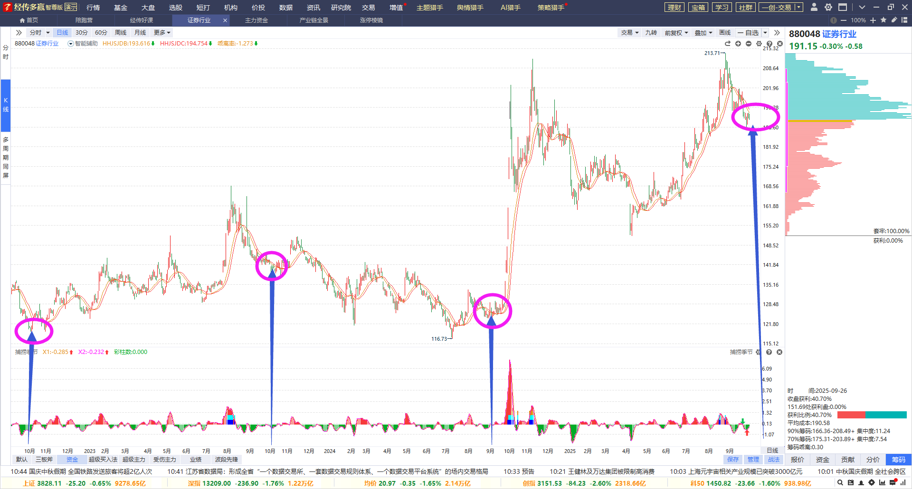
证 券（9.28）
节前融资客倾向于偿还融资规避风险，节后资金回流推动证券板块反弹。
节前急跌可以考虑选择证券ETF方向

Slide 11
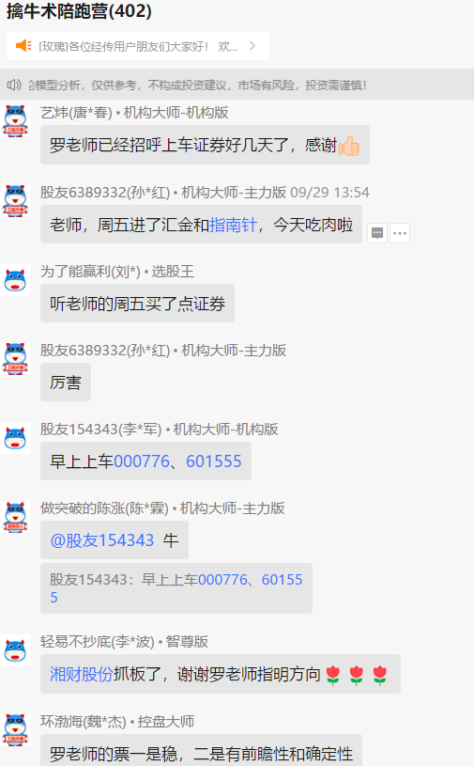
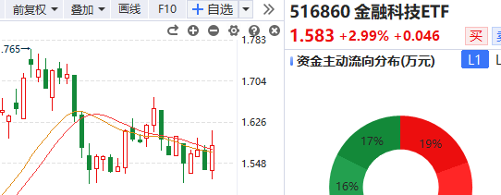
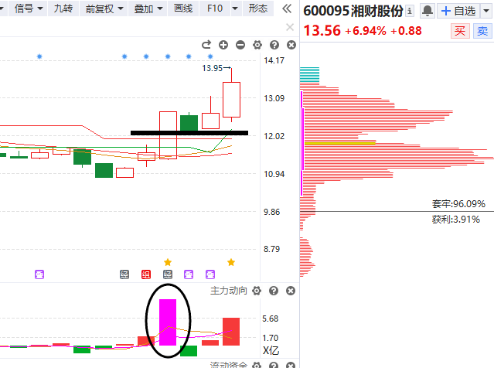
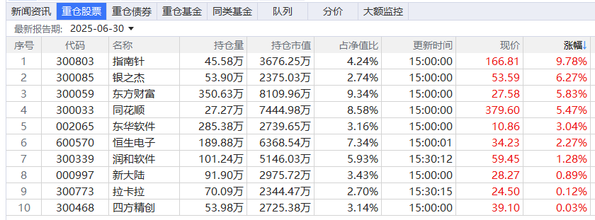
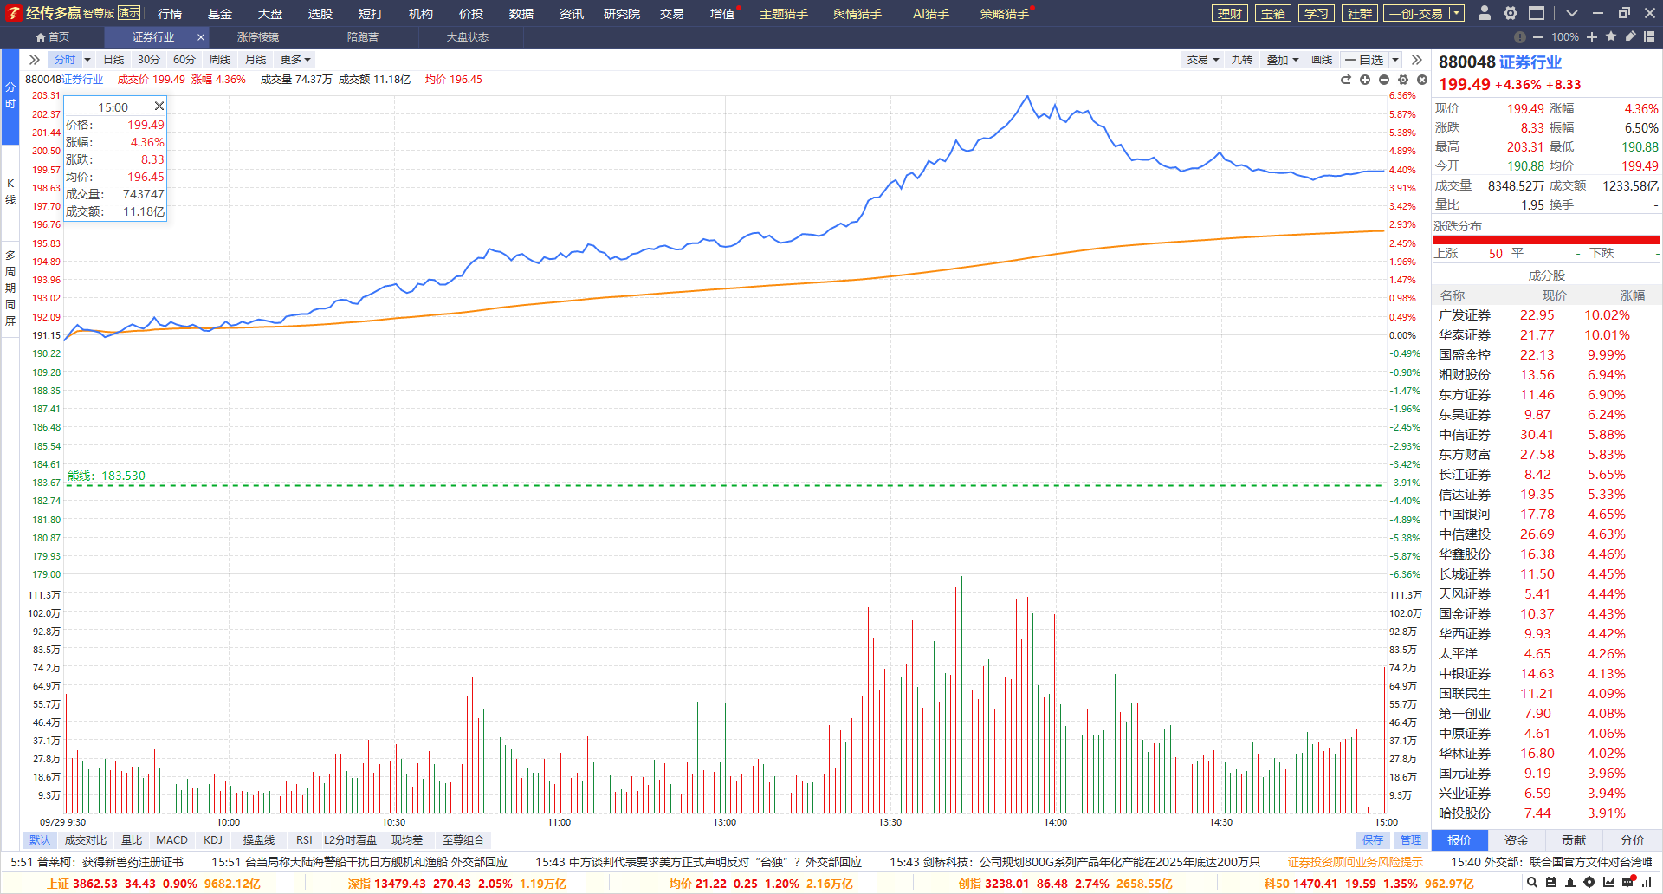
证 券
大单+超级买入法
指数ETF 重仓方向

Slide 12
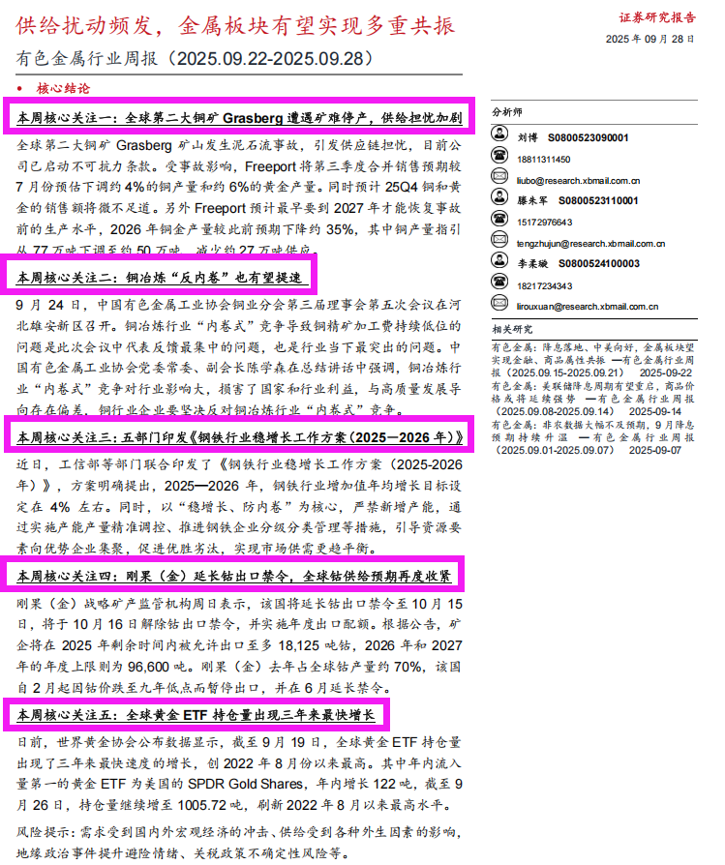
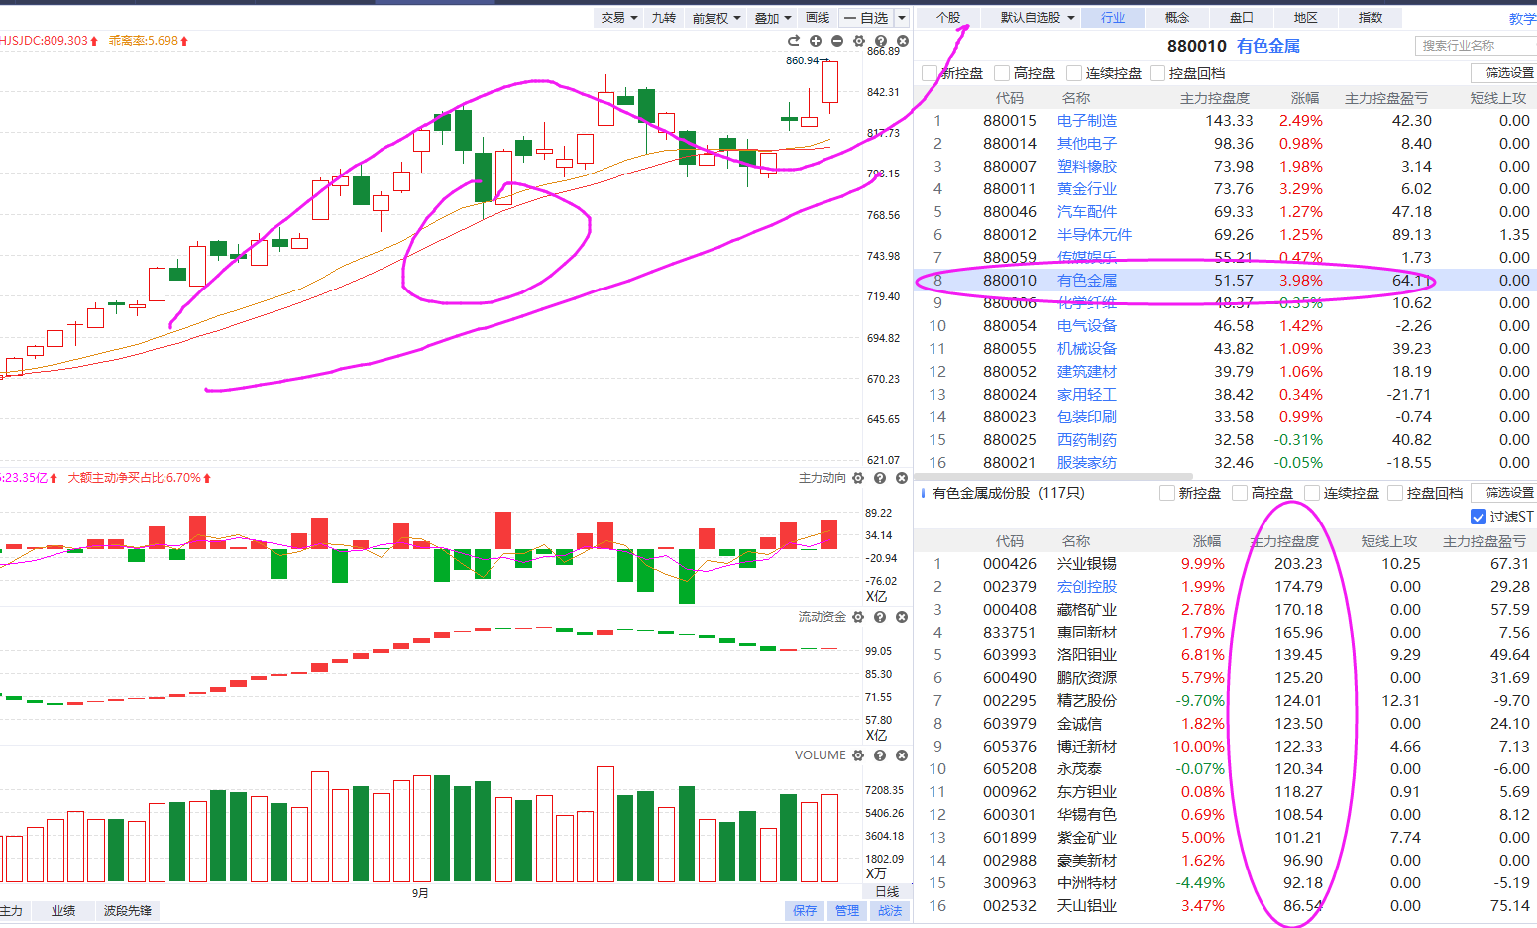
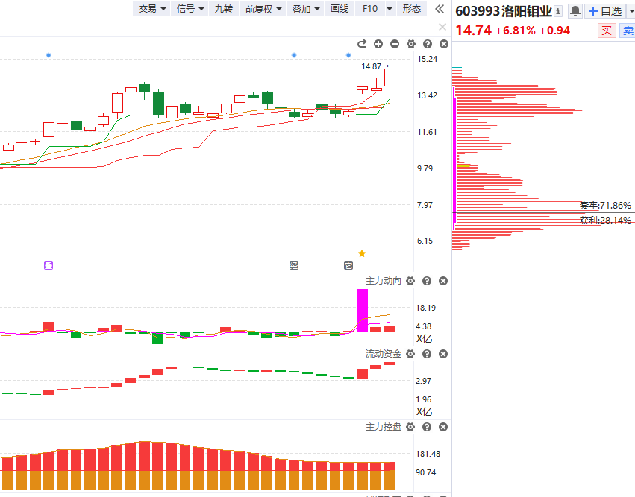
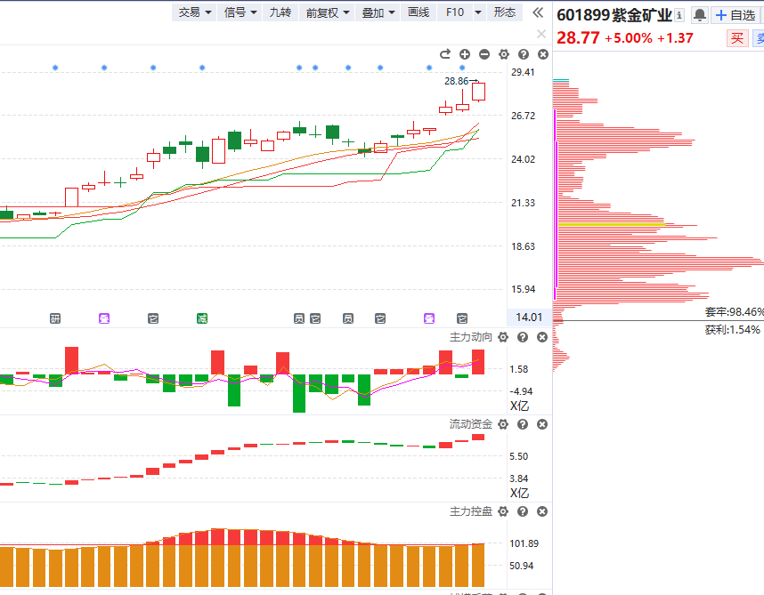
有 色

Slide 13

附：个股走强走弱的区别

Slide 14

十一月行情展望

Slide 15






附：上涨的承压信号
2.量价（捕捞季节）背离
1.上引线、阴包阳
3.周线死叉，日线回档易破位
4.上涨资金翻绿
5.墓碑量信号
6.买单减少，大卖单出现（L2)

Slide 16



Slide 17


Slide 18

让投资遇见美好
我司所有工作人员均不允许推荐股票、不允许承诺收益、不允许代客理财、不允许合作分成、不允许私下收款，如您发现有任何违规行为，请立即拨打400-9088-988向我们举报！
风险提示：所有信息及观点均来源于公开信息及经传软件信号显示，仅供参考，不构成最终投资依据，软件作为辅助参考工具，无法承诺收益，投资者应正视市场风险，自主作出投资决策并自行承担投资风险。投资有风险，入市须谨慎！

